Slide 1

태아 건강 예측 (데이터 전처리)
180502 차승철

Slide 2
목차
목적
데이터 형태
알고리즘
KNN
결정트리
그래디언트 부스팅 트리

Slide 3
목적
현재 임산부 배 속의 태아의 건강을 예측하기 위해, 태아와 임산부의 건강 지표를 나타낸 데이터셋을 이용해서 이상 현상을 조기에 파악하는 모델을 찾는다.
이 중 의심과 심각을 바로 탐지해서 케어할 수 있도록 학습을 시켜 최고의 모델을 찾아낸다.

Slide 4
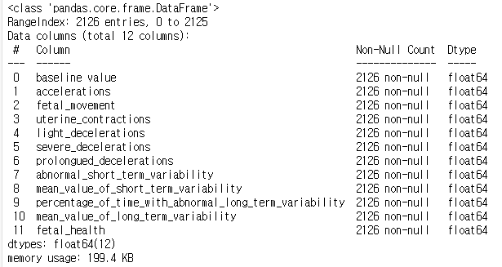
데이터의 형태
baseline value - 심박수 기준점
accelerations - 초당 가속도
fetal_movement - 초당 이동량
uterine_contractions - 초당 자궁수축량

Slide 5
데이터의 형태
light_decelerations - 가벼운 심장 박동수 하락
severe_decelerations - 심각한 심장 박동수 하락
prolongued_decelerations - 장기적 심장 박동수 하락

Slide 6
데이터의 형태
abnormal_short_term_variability - 비정상적 순간 변이성
mean_value_of_short_term_variability - 평균적 순간 변이성
percentage_of_time_with_abnormal_long_term_variability - 순간 변이성 시간적 퍼센티지
mean_value_of_long_term_variability - 평균적 장기 변이성

Slide 7
데이터의 형태
fetal_health - 태아의 건강
결측치는 모두 non-null이라 없다.

Slide 8
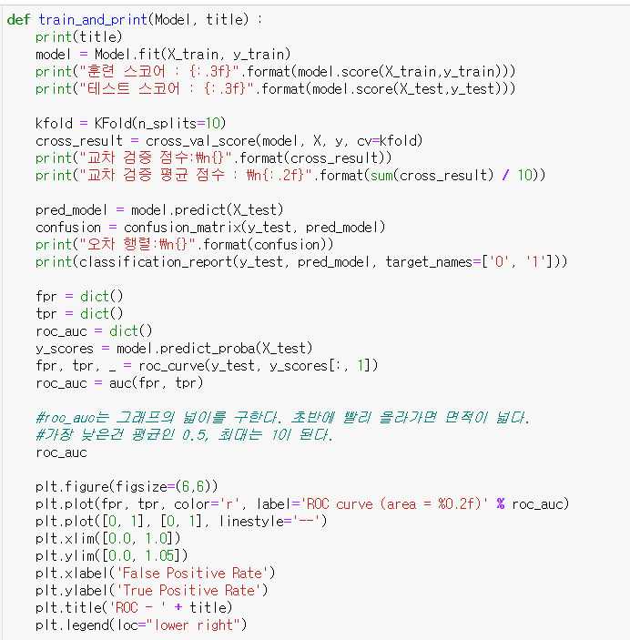
알고리즘
Fit, score 출력
교차 검증을 위한
K Fold
혼동행렬
classification_report
ROC
학습 및 검증을 함수로 자동화

Slide 9
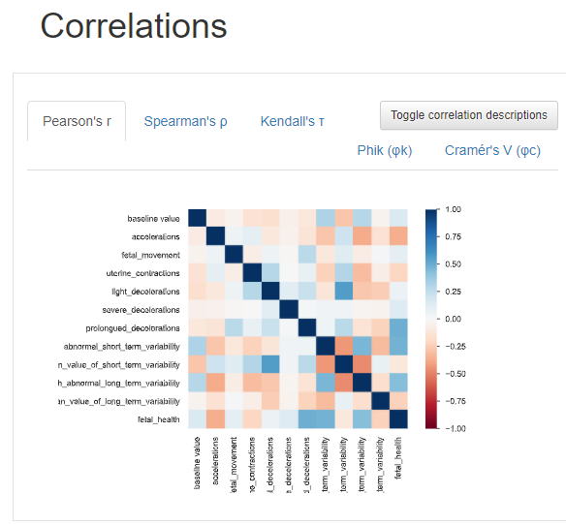
데이터 분석
각 데이터의 상관관계 또한 고려를 해서, target(‘fetal health’)과 제일 낮은 상관계수를 가진 특징들을 drop했었다.
하지만 지난 번 한계점을 통해서 발표했듯이, 오히려 점수가 떨어지는 현상을 발견했다.
이는 트리의 특성 때문
KNN의 경우에는 유효할 수 있다고 판단해서, 교차 검증을 해서, 좀 더 자세히 검증한다.

Slide 10

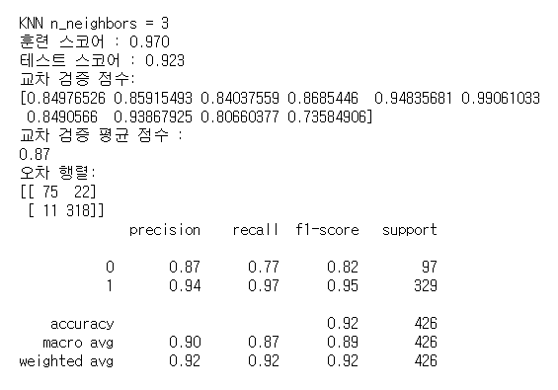
KNN
KNN의 경우에는
제일 최적의 수가 n_neighbors = 3인 경우
train_test_split score 의 경우는
훈련 : 97% 테스트 : 92%
K-Fold 평균 점수 : 87%
오차행렬
TN : 75, TP : 318
FP : 22, FN : 11
F1 스코어 : 92%

Slide 11
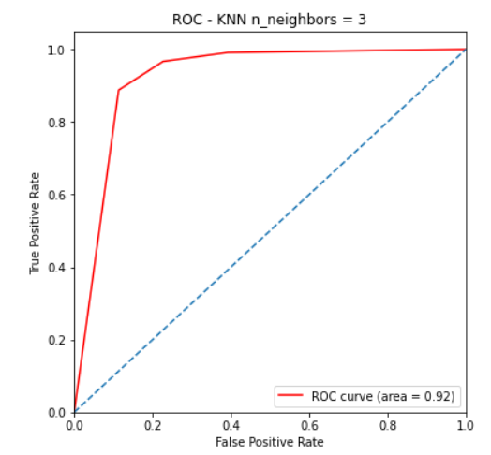
KNN
ROC의 경우에는 n_neighbors가 3인 경우
재현율 : 96.6%
FPR : 22.7%

Slide 12
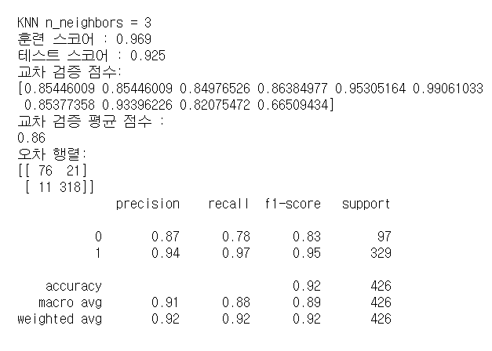
KNN – Drop 이후
KNN의 경우에는
n_neighbors = 3인 경우
train_test_split score 의 경우는
훈련 : 97% 테스트 : 92%(약간 높아졌음)
K-Fold 평균 점수 : 86%
오차행렬 (하나를 더 정확하게 찾음)
TN : 76, TP : 318
FP : 21, FN : 11
F1 스코어 : 92%

Slide 13
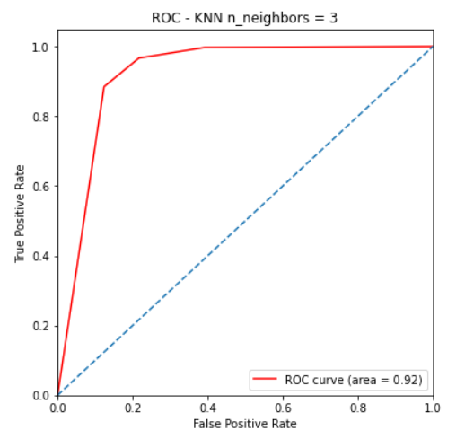
KNN – Drop 이후
ROC의 경우에는 n_neighbors가 3인 경우
재현율 : 96.6%
FPR : 21.7%

Slide 14

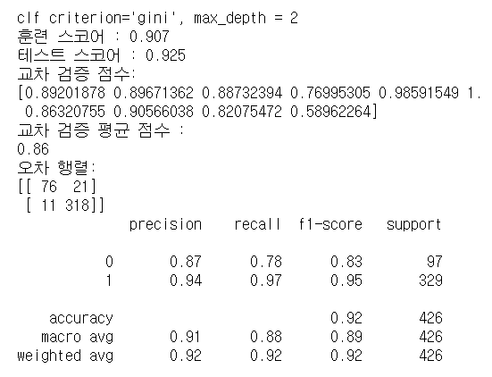
결정 트리 – gini
결정 트리의 경우에는
분할 기준을 지니 지수로 한 경우
train_test_split score 의 경우는
훈련 : 90% 테스트 : 92%
K-Fold 평균 점수 : 86%
오차행렬
TN : 76, TP : 318
FP : 21, FN : 11
KNN 특성 Drop 이후와 비슷
F1 스코어 : 92%

Slide 15
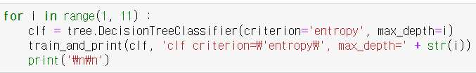
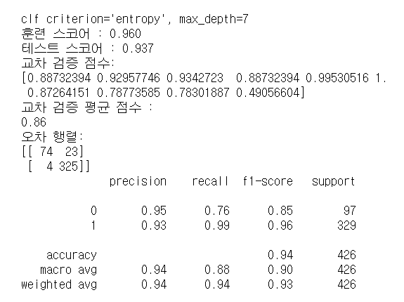
결정 트리 - entropy
결정 트리의 경우에는
분할 기준을 엔트로피 지수로 한 경우
Depth가 7인 경우 최적의 값이 나온다.
train_test_split score 의 경우는
훈련 : 96% 테스트 : 94%
K-Fold 평균 점수 : 86%
오차행렬
TN : 74, TP : 325
FP : 23, FN : 4
F1 스코어 : 94%
Gini보다 Entropy가 더 높다.

Slide 16
결정 트리 – gini
ROC의 경우에는 max_depth가 2인 경우
재현율 : 96.6%
FPR : 21.6%

Slide 17
결정 트리 - entropy
ROC의 경우에는 max_depth가 6인 경우
재현율 : 98.7%
FPR : 23.7%

Slide 18
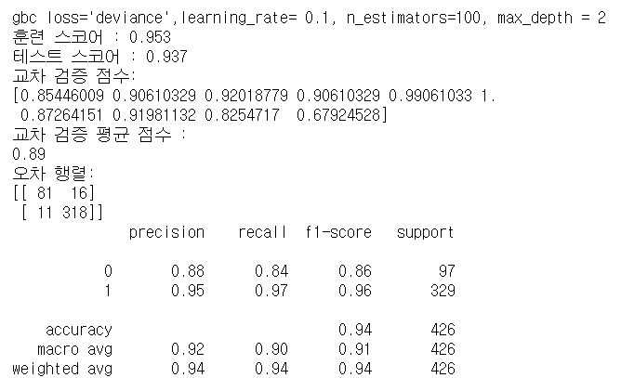
그래디언트 부스팅 트리 - deviance
그래디언트 부스팅 트리의 경우에는
Loss 을 deviance 지수로 한 경우
Learning_rate가 0.1이고,
최대 높이가 2인 경우
train_test_split score 의 경우는
훈련 : 95% 테스트 : 93%
K-Fold 평균 점수 : 89%
오차행렬
TN : 81, TP : 318
FP : 16, FN : 11
KNN 특성 Drop 이후와 비슷
F1 스코어 : 92%

Slide 19
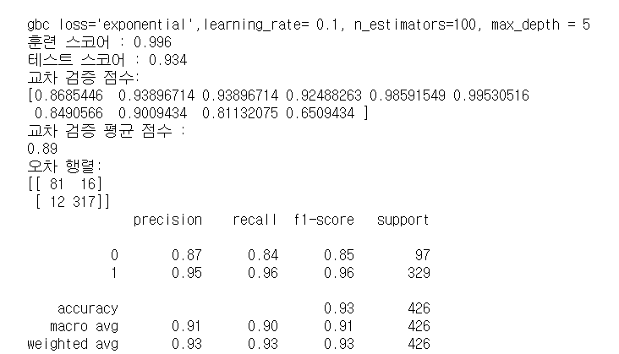
그래디언트 부스팅 트리 - exp
그래디언트 부스팅 트리의 경우에는
손실 기준을 exp 지수로 한 경우
Learning_rate가 0.1이고,
Depth가 5인 경우 최적의 값이 나온다.
train_test_split score 의 경우는
훈련 : 99% 테스트 : 93%
K-Fold 평균 점수 : 89%
오차행렬
TN : 81, TP : 317
FP : 16, FN : 12
F1 스코어 : 93%
Deviance보다 exp 손실의 성능이 더 좋다.

Slide 20
결론
KNN의 경우에는 낮은 상관계수를 가진 특성을 drop후 훈련시키니 많은 차이를 보이진 않았으나, 오차 행렬 상에서는 좀 더 좋은 성능의 모델이 나왔다.
결정 트리의 경우 gini 계수보다 entropy 계수에서 조금 더 높은 성능을 가진 모델이 나왔으며, depth가 높을수록 좋은 모델이 나왔고, depth가 7에서 제일 좋은 모델이 나왔지만, 더 높은 depth의 경우 과대적합이 일어나서 모델의 성능이 저하됨
그래디언트 부스팅 트리의 경우에는 deviance 손실보다 exponent 손실이 더 성능이 좋고 훈련 스코어의 경우에는 99% 테스트 성능의 경우에는 93% 정도를 보이지만, 두 손실의 오차 행렬이나 K-Fold 성능 검사상 큰 차이가 없는 것을 보아 과대적합이 의심된다. (즉 섬세한 조절이 필요해 보이는 모델이다.)

Slide 21
깃허브 주소
https://github.com/FroKCreativeTM/fetal_health

Slide 22
감사합니다.

